Slide 1
夏令营的那些事儿
前、中、后 之全程攻略

Slide 2
科普一下，什么是夏令营？
在我看来，夏令营就是优秀高校希望优秀学生保研或者报考到他们学校，于是利用暑假时间招一些优秀大学生来学校参加此活动（包吃包住大多数还包邮），介绍自己学校、学科、导师的优势特色，然后有一个类似于考研复试的过程，择优给予优惠政策，比如拿到保研名额后学校就直接接收你或者考研优先录取等等。
所以，并非只有保研学生参加夏令营才有好处哦！！统考生参加夏令营比单纯考研的同学更优先选导师（毕竟打过照面，更为熟悉），导师也最优先考虑夏令营学员，先到先得嘛！要是统考生在夏令营中获得拟录取，之后又过了考研科室线，很多都是免复试录取的。

Slide 3
夏令营之前期准备
大学期间，一手抓专业成绩，一手抓英语四六级（六级最好刷分到500+，到了夏令营及复试时就知道其重要性了），最好能拿到保研资格。另外，获奖证书、学生工作、科研经历也会为夏令营的准备材料添色不少。
报名前数月，开始密切关注各大学院的官网，随时跟进夏令营动态，同时与有意向的小伙伴组队，进行信息互通，争取达到利益最大化。除了官网，保研论坛、目标学院微信公众号、目标学院的师兄师姐们也是信息的主要来源。
注意事项：夏令营可以参加数个。选择高校、选择专业、甚至选择导师，需结合自身情况综合考虑。

Slide 4
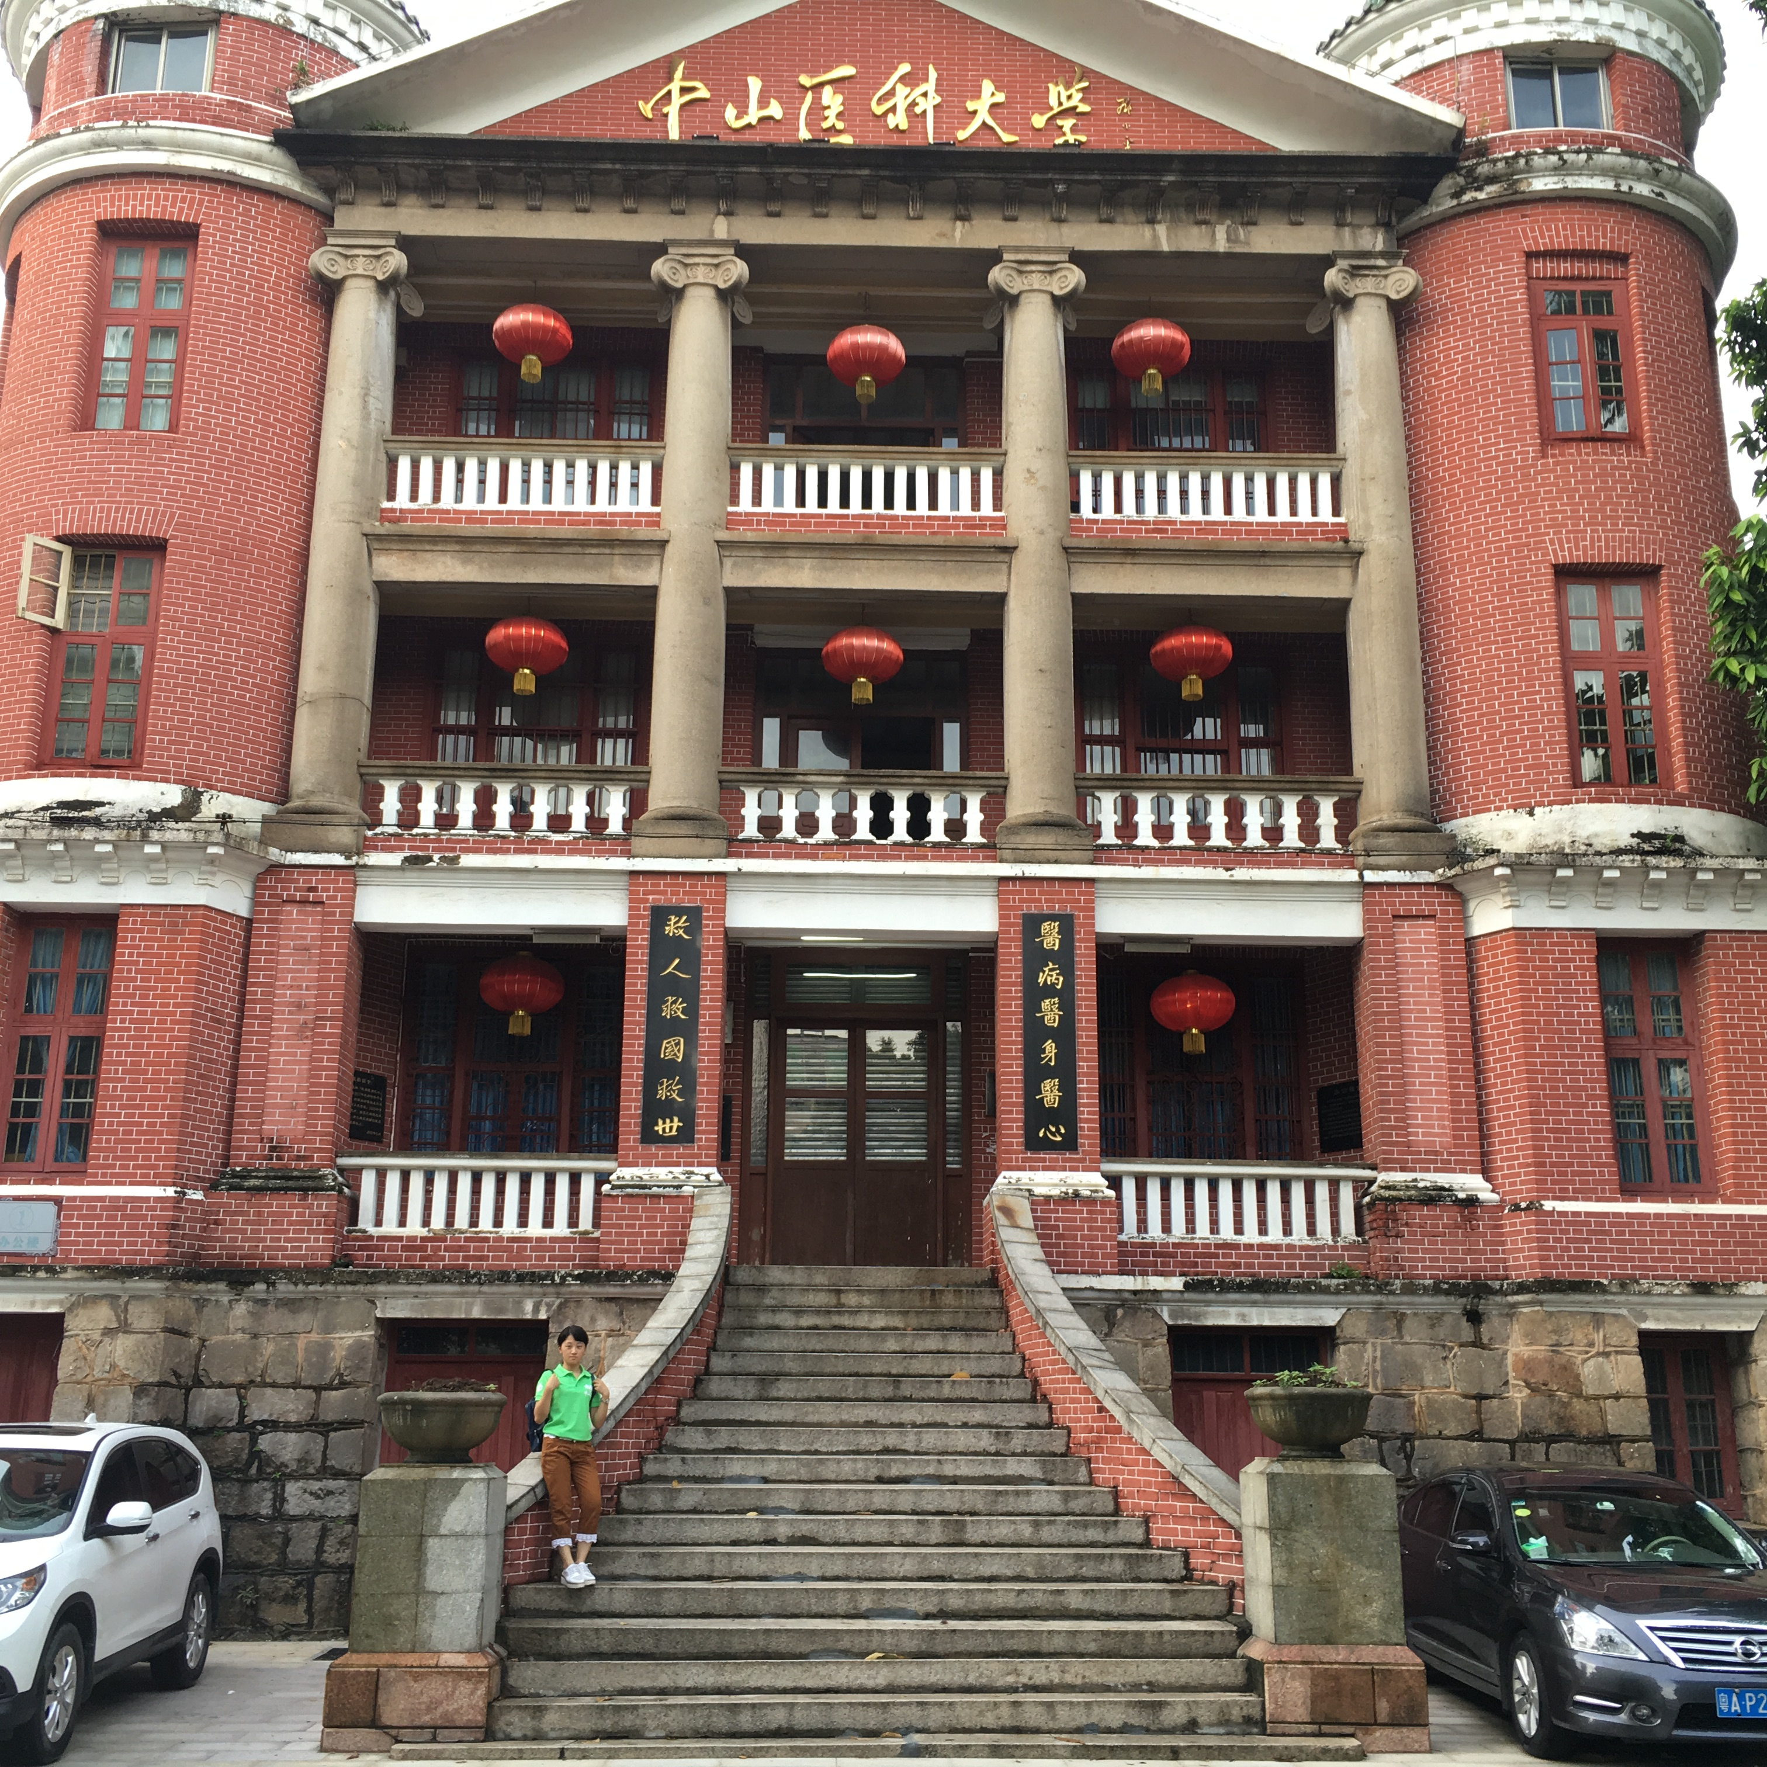
夏令营中考核应对
复习阶段：一手抓医学专业知识，一手抓英语应用能力。
*考核内容常常有专业课笔试这一项，因此，看书巩固不可缺少。必要时上网参考高校历年复试题目。
*综合面试是重中之重。好的精神面貌、一份满意的简历、流利的自我介绍是给人的第一印象。考察或有本专业知识，或有英语口语交流，或有医学英文文献翻译。

Slide 5

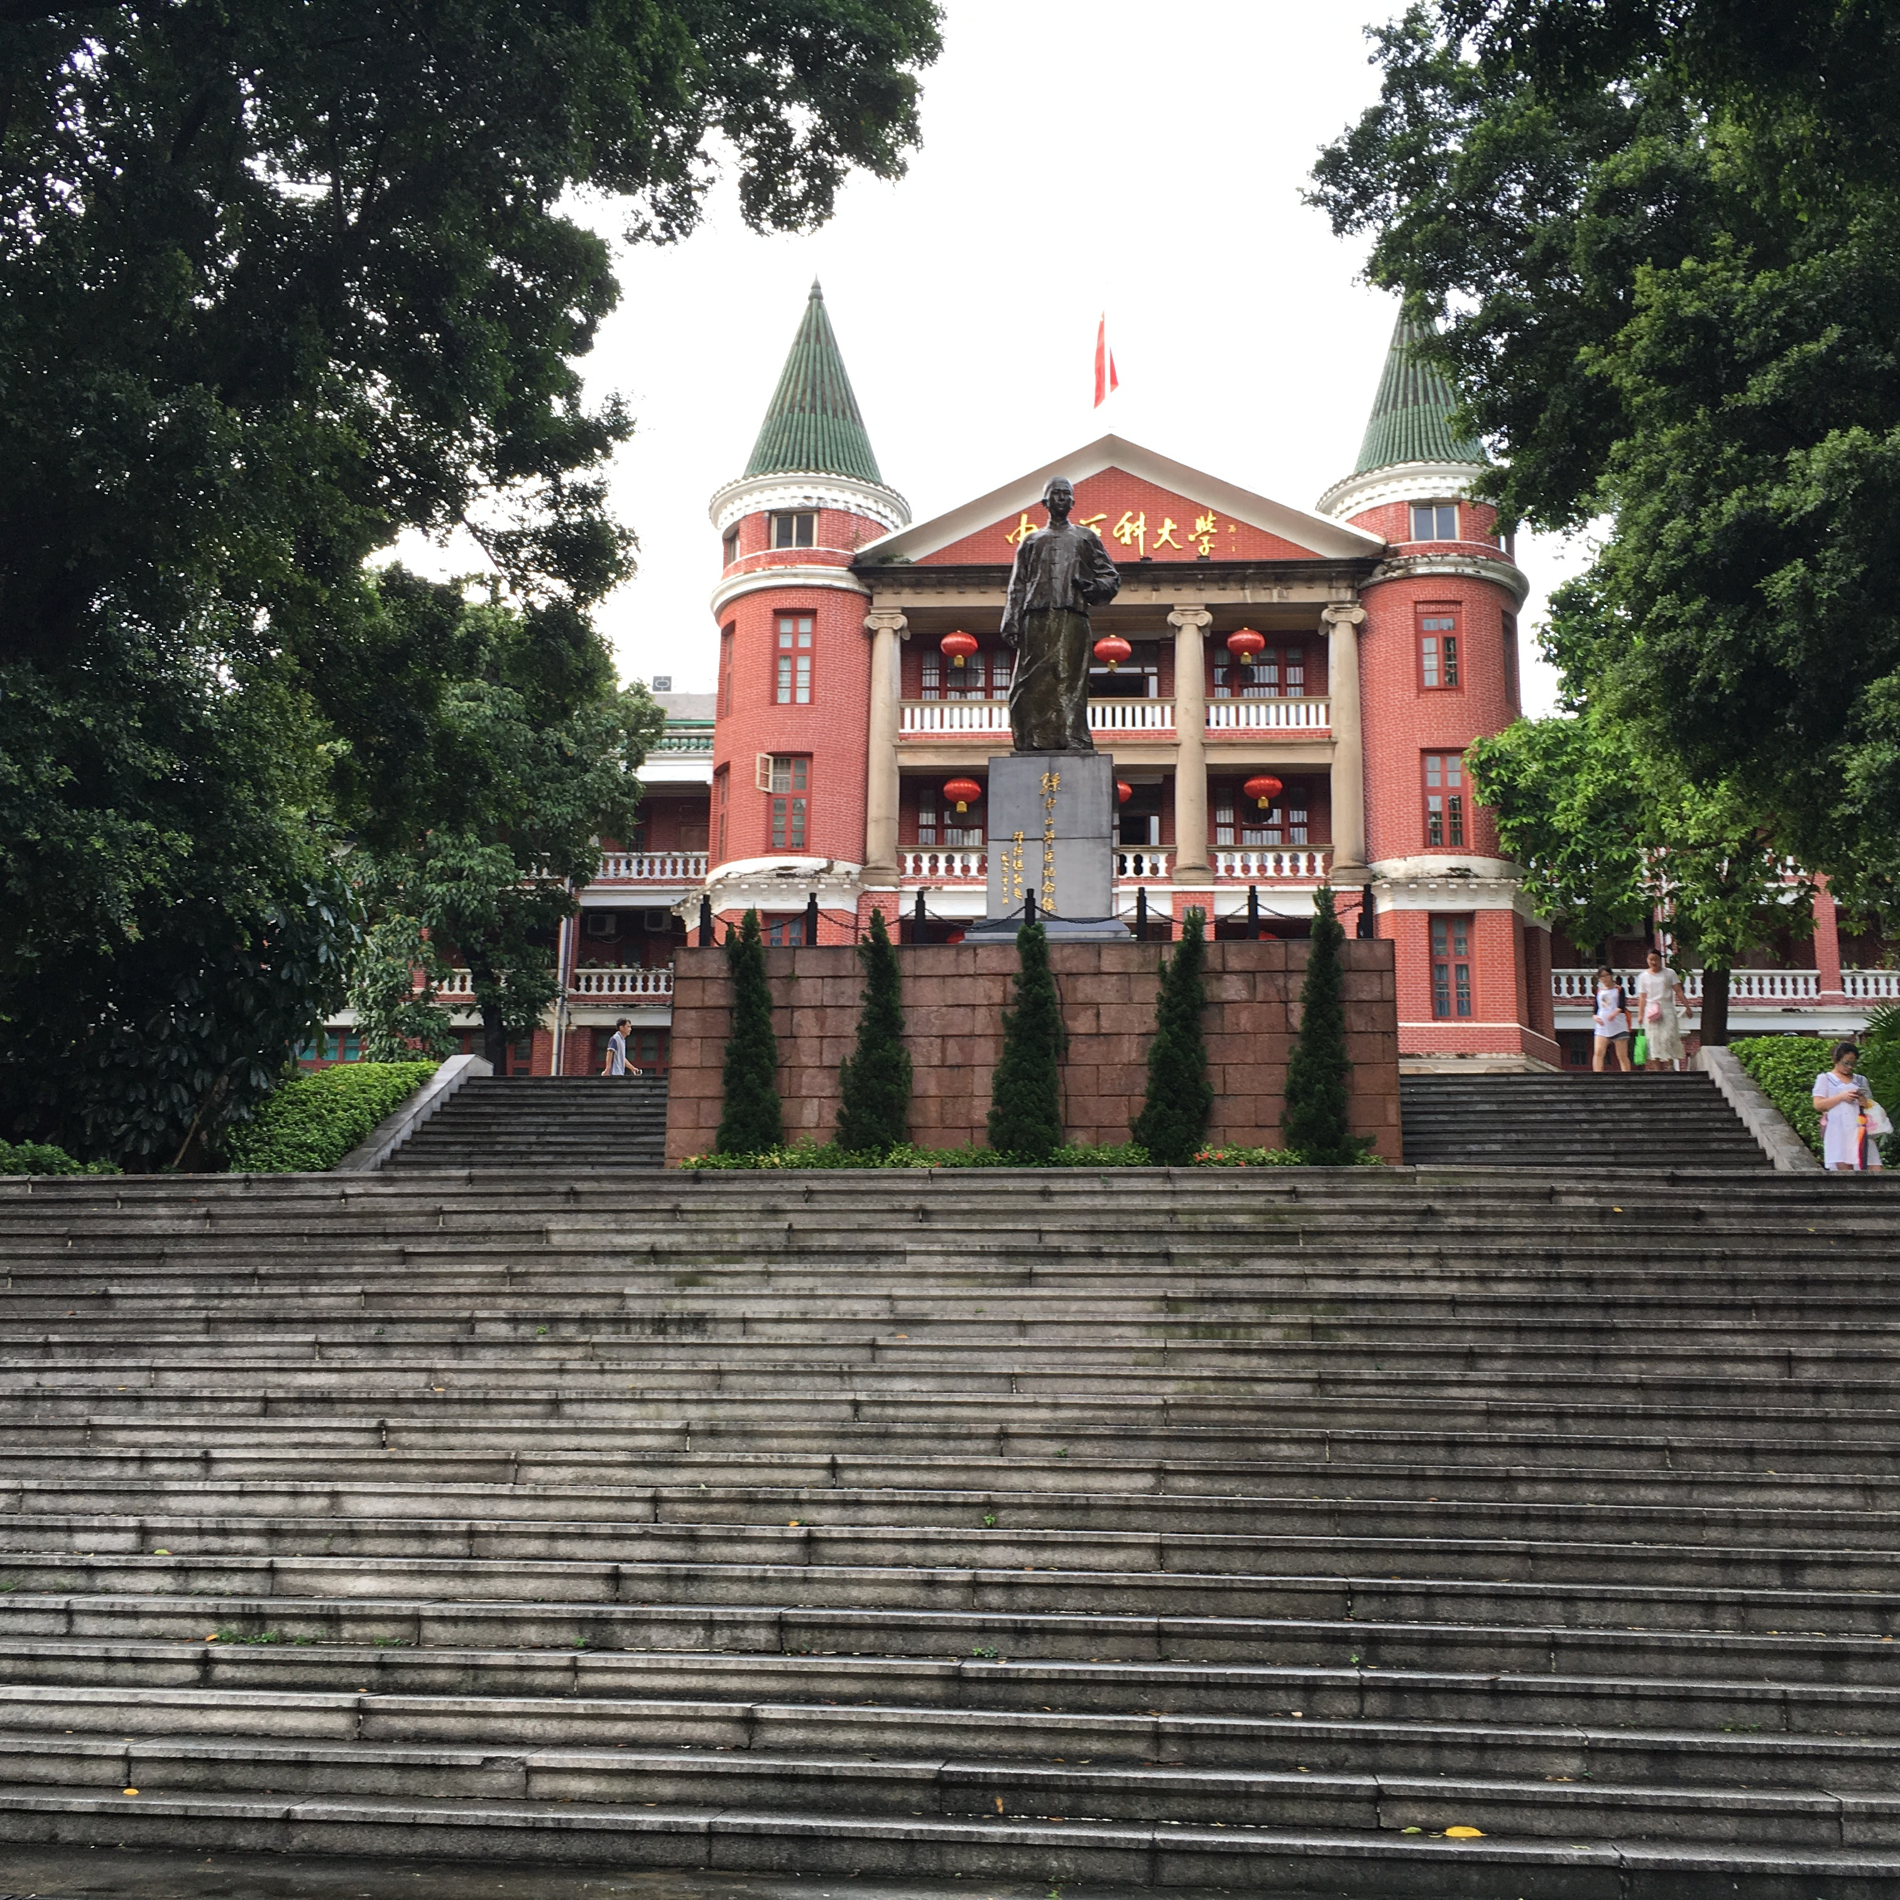

晒图啦
结束晚宴
坐上游轮，广州夜色一览无余
中山医 标志性建筑

Slide 6
夏令营后期工作
进行一番夏令营的磨练后，你或许已经取得了多个目标院校的拟录取，保研的你只需从中挑选；参加统考的你也少了许多复试的压力。
若是夏令营结果不甚满意，别灰心，带着满满的经验走向下一个征途吧！

Slide 7
填报志愿，决定最终高校
A
B
地域条件？
出国条件？
C
D
综合排名？
宿舍条件？
E
F
科研经费？
读研待遇？

Slide 8
结语
夏令营就像是全国精英见面会一般，在中国不同的角落 都有一群人和你一样，在为自己的梦想奋斗着、拼搏着，大家齐聚一堂，共同成长，切磋交流，这是个很好的给自己查漏补缺的机会，也是广泛结交各处豪杰的机会！夏令营的时间很短，但是由此结下的友情却是可以走很久的。
最后，祝福为梦想奋斗的学弟学妹们劳有所得，能成功录取到心仪的院校！

Slide 9
THANKS
谢谢大家!

